Slide 1
IBM CICD SERVICE OFFERING An introduction to Infrastructure & Monitoring service for Customs
Jose Wang | Consultant Name
Taiwan | Dec 19, 2023

Slide 2
AGENDA
01
網頁界面導覽
02
管理Jenkins
03
建立 project
04
pipeline說明

Slide 3







CICD 環境架構規劃設計與人員權責分工(final)
IBM CICD Service Offering
一般OA網段
Port
換版變更
系統流程
Developer
(研發處人員)
驗收人員
Auditing
(資管人員)
Auditing
(資管人員)
443
22
25
DEV網段
簽入
Stage網段
PROD網段
YM網段
推送Package
CICD Apiservice
Nexus
遠端倉庫
Redmine
Gitlab
原碼管控
Gitlab
原碼管控
Harbor-prod
遠端倉庫
Harbor-YM
遠端倉庫
(10.21.109.130)
(10.22.109.121)
(10.21.114.105)
(10.21.109.110)
(10.22.109.110)
OracleDB
(10.23.107.151)
推送Package
(pre-stage branch)
(Main branch)
(10.22.110.114)
Nexus-stage
遠端倉庫
正式部署
(10.22.114.105)
Checkmarx 掃描程式碼
Jenkins
自動化組建
(10.21.109.120)
Jenkins
自動化組建
(10.22.109.120)
Jenkins
自動化組建
(10.23.109.120)
VM
Service
Nexus-prod
遠端倉庫
(10.22.109.105)
VM
Service
VM
Service
VM
Service
Harbor
遠端倉庫
(10.21.107.151)
Harbor
遠端倉庫
Mail server
(10.22.107.151)

Slide 4
網頁界面導覽
01

Slide 5
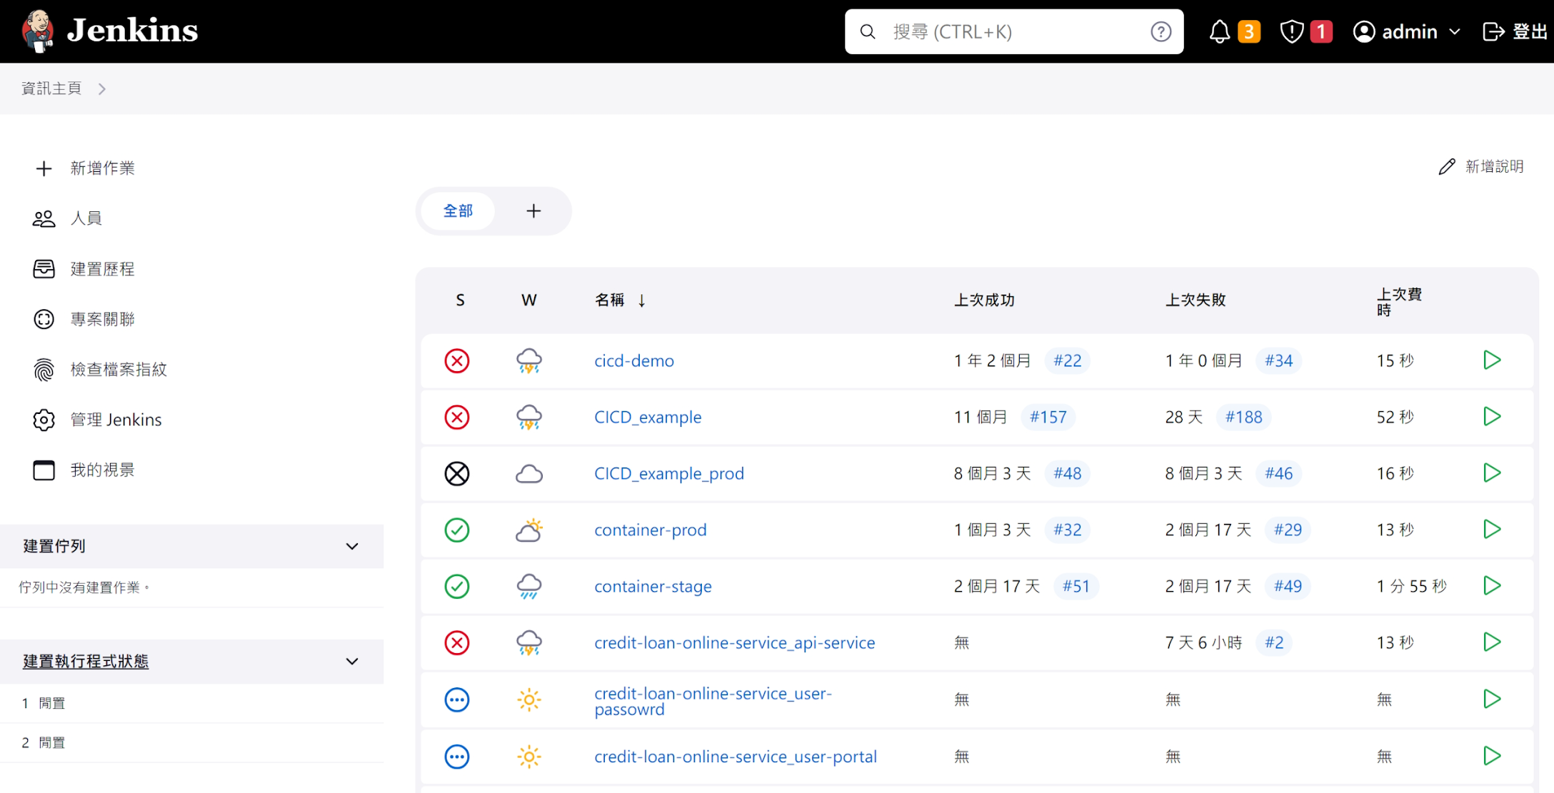
首頁
IBM CICD Service Offering
基本腳本
功能區
專案列表
建置狀態區

Slide 6
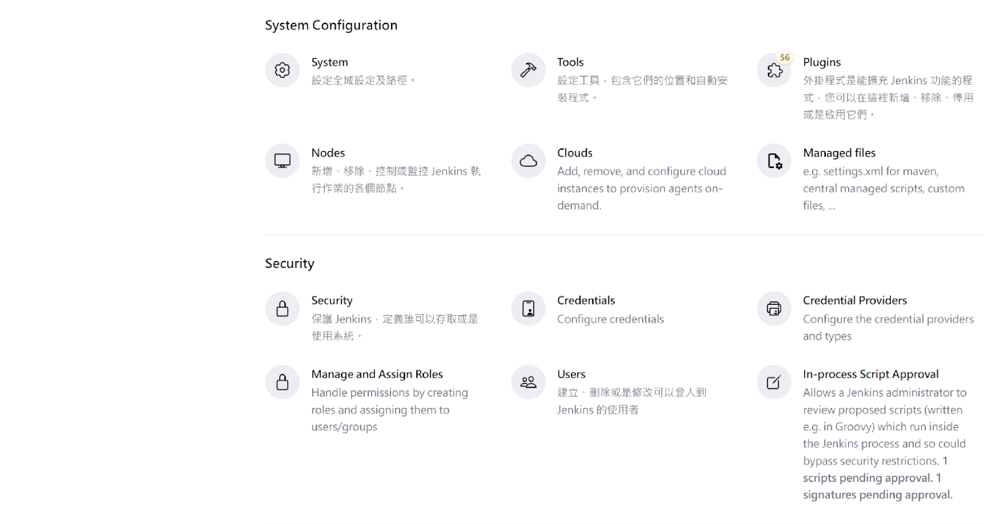
設定頁面
IBM CICD Service Offering

Slide 7
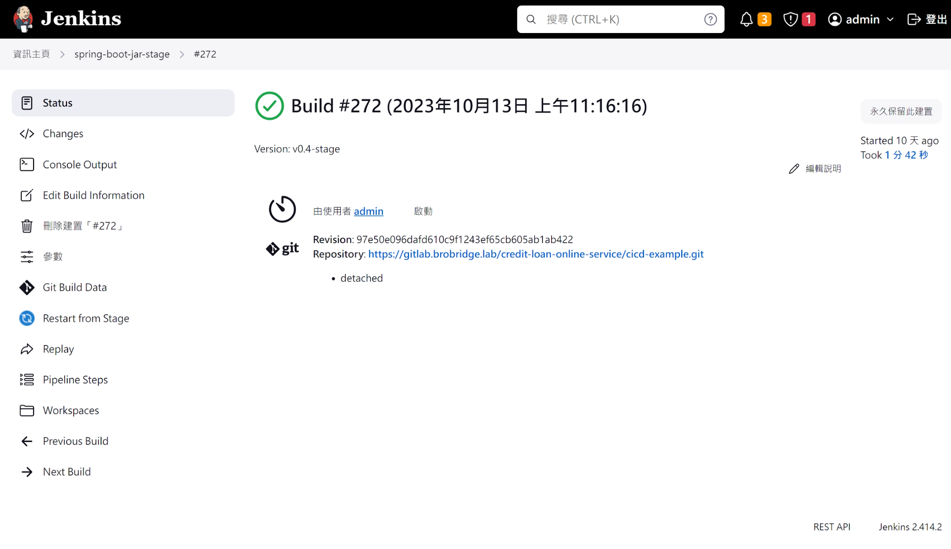
專案建置狀態頁面
IBM CICD Service Offering
功能區

Slide 8
管理Jenkins
02

Slide 9
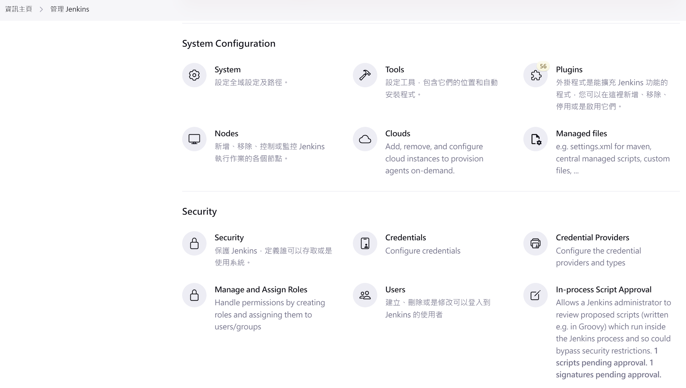
帳號權限 >> 建立使用者
IBM CICD Service Offering

Slide 10
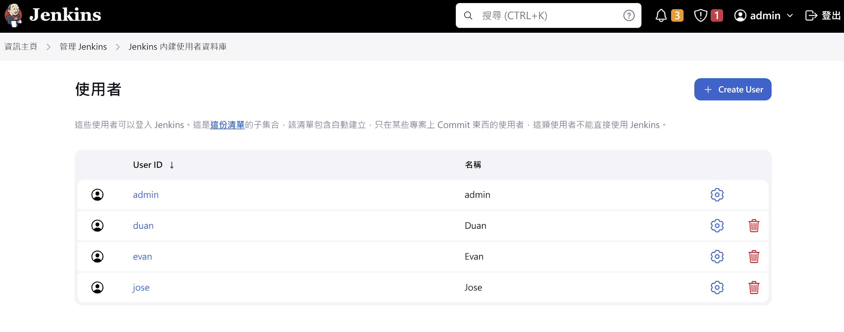
帳號權限 >> 建立使用者
IBM CICD Service Offering

Slide 11
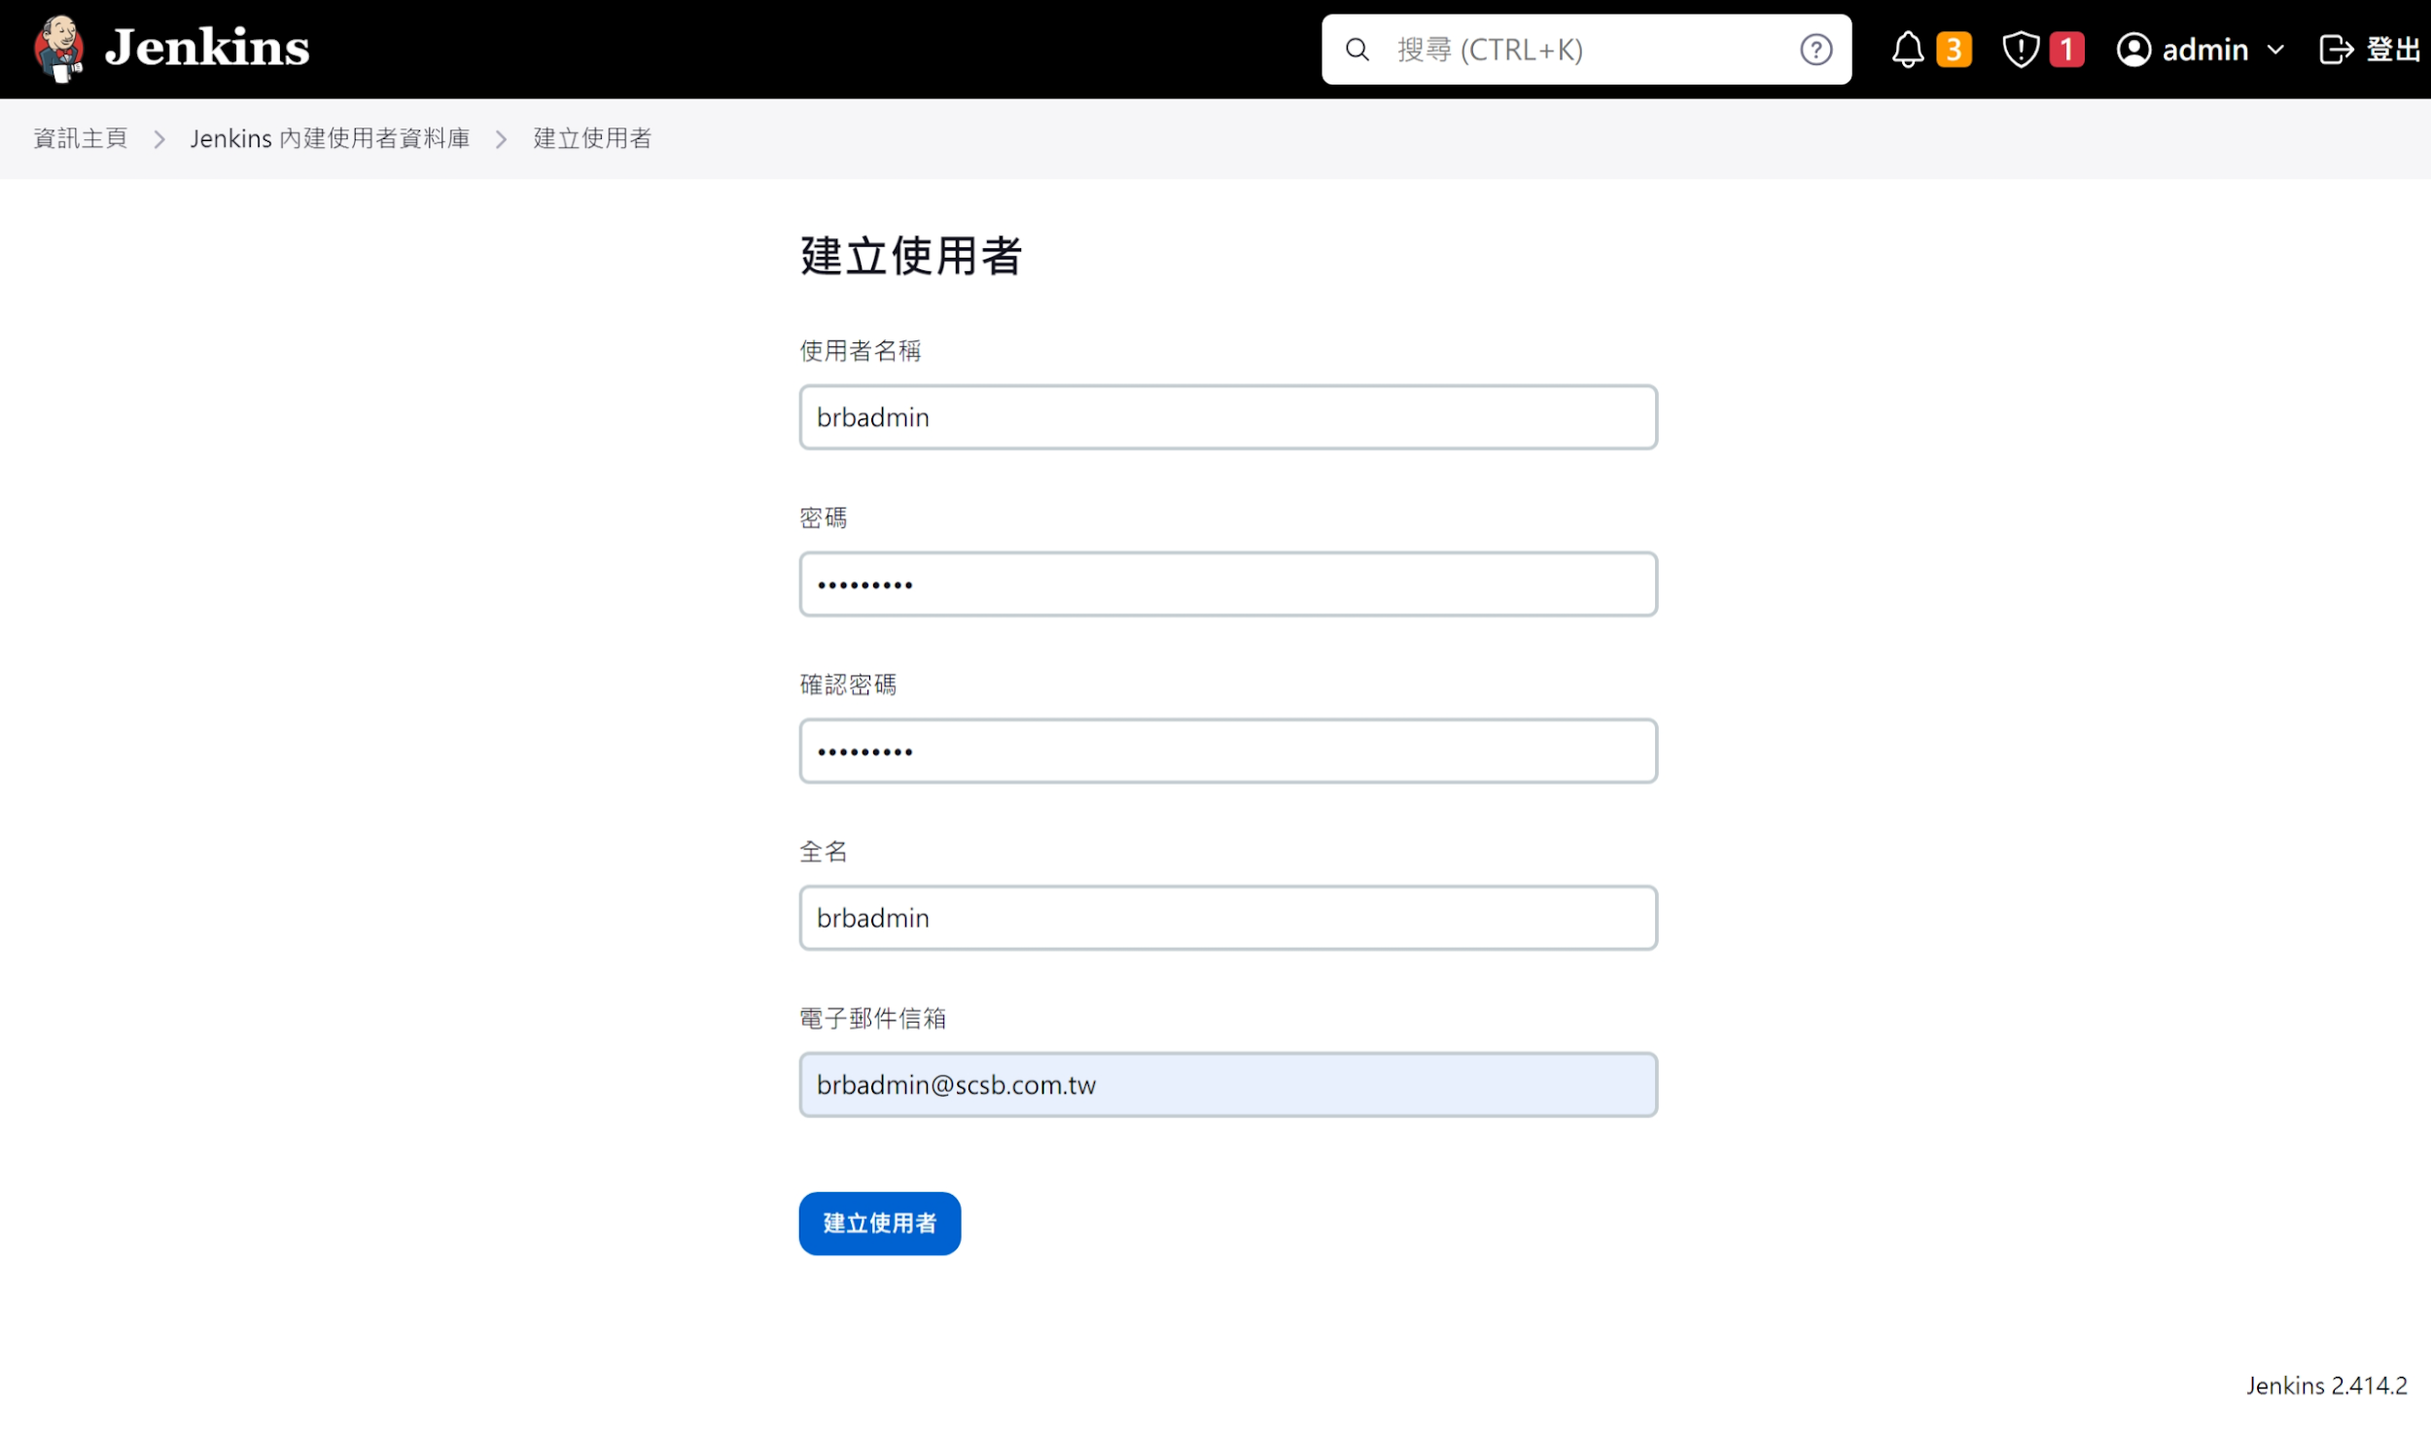
帳號權限 >> 建立使用者
IBM CICD Service Offering

Slide 12
帳號權限 >> Role-based Authorization Strategy外掛
IBM CICD Service Offering
完全自訂角色權限，基礎只有admin, Anonymous
Manage roles: 管理權限
Global roles: 基礎角色權限設定
Builder: 具有建置功能的角色
Viewer: 只允許讀的角色
Item role: 專案角色權限設定，使用正規表示法
<folder>-access: 訪問指定folder及以下專案，pattern: (?i)<folder>($|/.*)
<folder>-admin: 管理指定folder以下的專案，pattern: (?i)<folder>/.*
Assign Roles: 分配權限
Global roles: 分配角色基礎權限
Item role: 分配專案權限

Slide 13



帳號權限 >> Role-based Authorization Strategy外掛
IBM CICD Service Offering
Global role
Item role
admin
所有權限
Admin
mid-access
允許讀取folder底下專案
並寫賦予管理專案權限
Builder
mid-admin
Jose
只允許讀取folder底下專案
無法建置
Viewer
mid-access
Duan

Slide 14

帳號權限 >> 設定權限
IBM CICD Service Offering

Slide 15
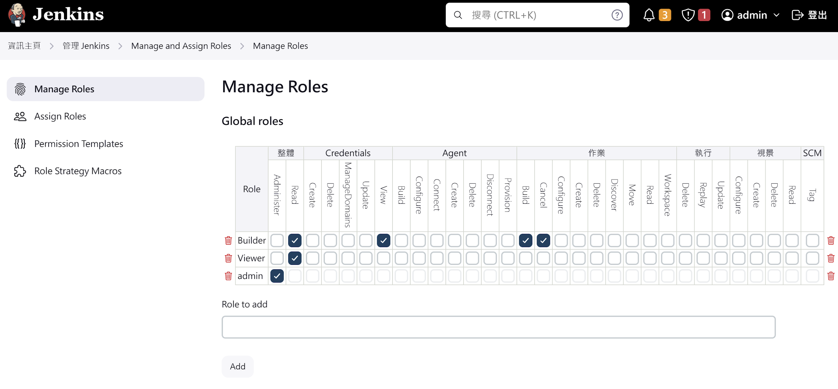
帳號權限 >> 設定權限 >> 角色權限
IBM CICD Service Offering
規則名稱
規則權限

Slide 16
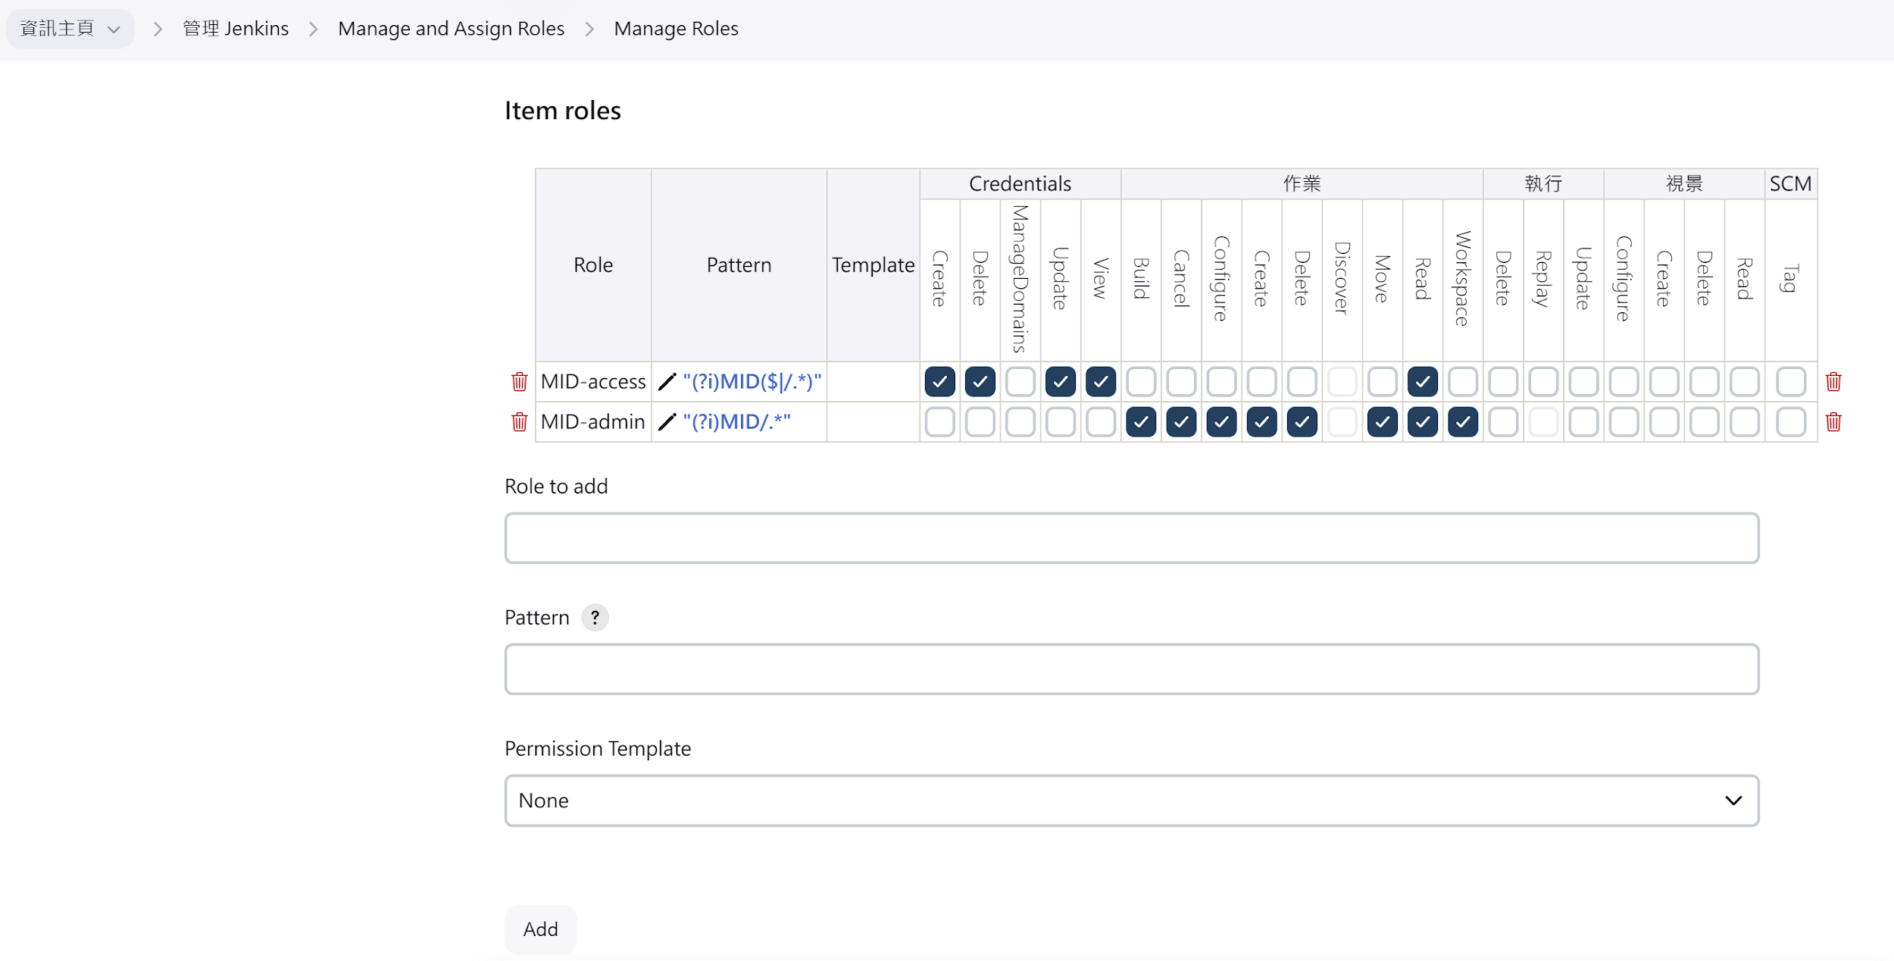
帳號權限 >> 設定權限 >> 專案權限
IBM CICD Service Offering
規則名稱
專案篩選規則
規則權限

Slide 17
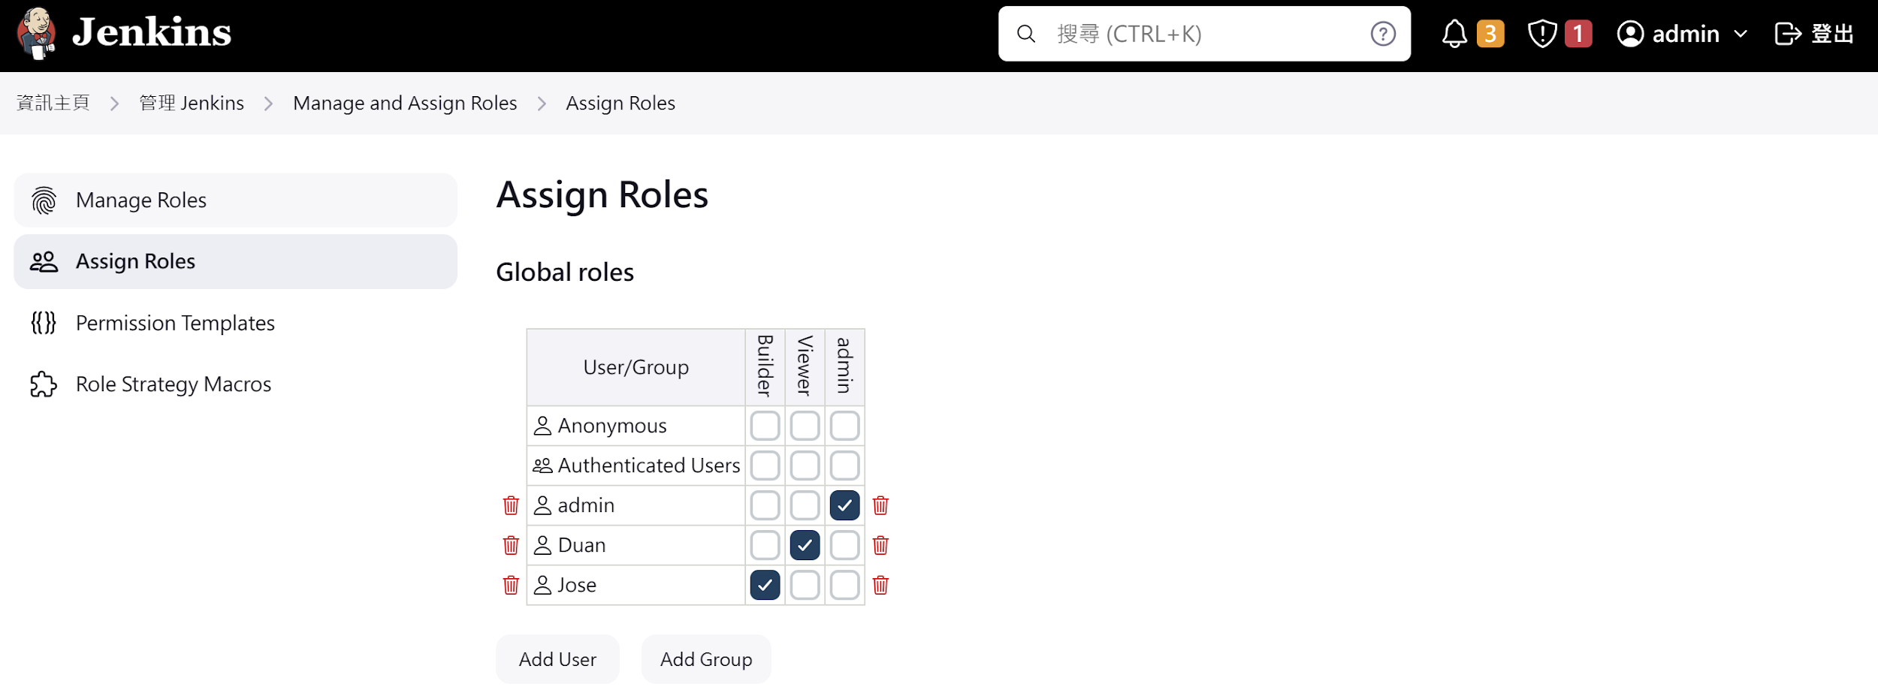
帳號權限 >> 配置權限 >> 設定使用者角色
IBM CICD Service Offering
使用者
角色權限

Slide 18
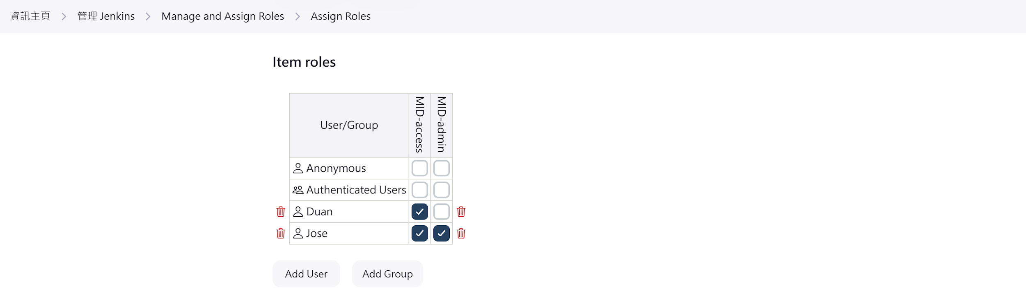
帳號權限 >> 配置權限 >> 設定使用者專案權限
IBM CICD Service Offering
使用者
專案權限

Slide 19
Credentials >> 儲存資料種類
IBM CICD Service Offering
Username and password(etc. harbor, nexus)
Gitlab Token(etc. gitlab)
SSH username and private key(etc. sftp)
Secret file
Secret text(etc. sonarqube token)

Slide 20
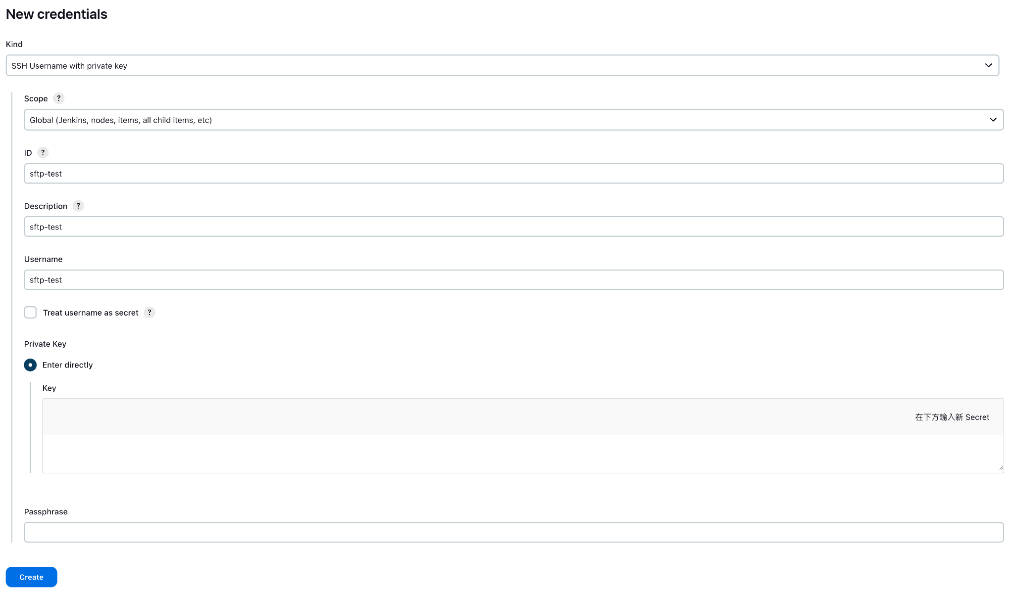
Credentials >> SSH username and private key(etc. sftp)
IBM CICD Service Offering
SSH username and private key(etc. sftp)

Slide 21
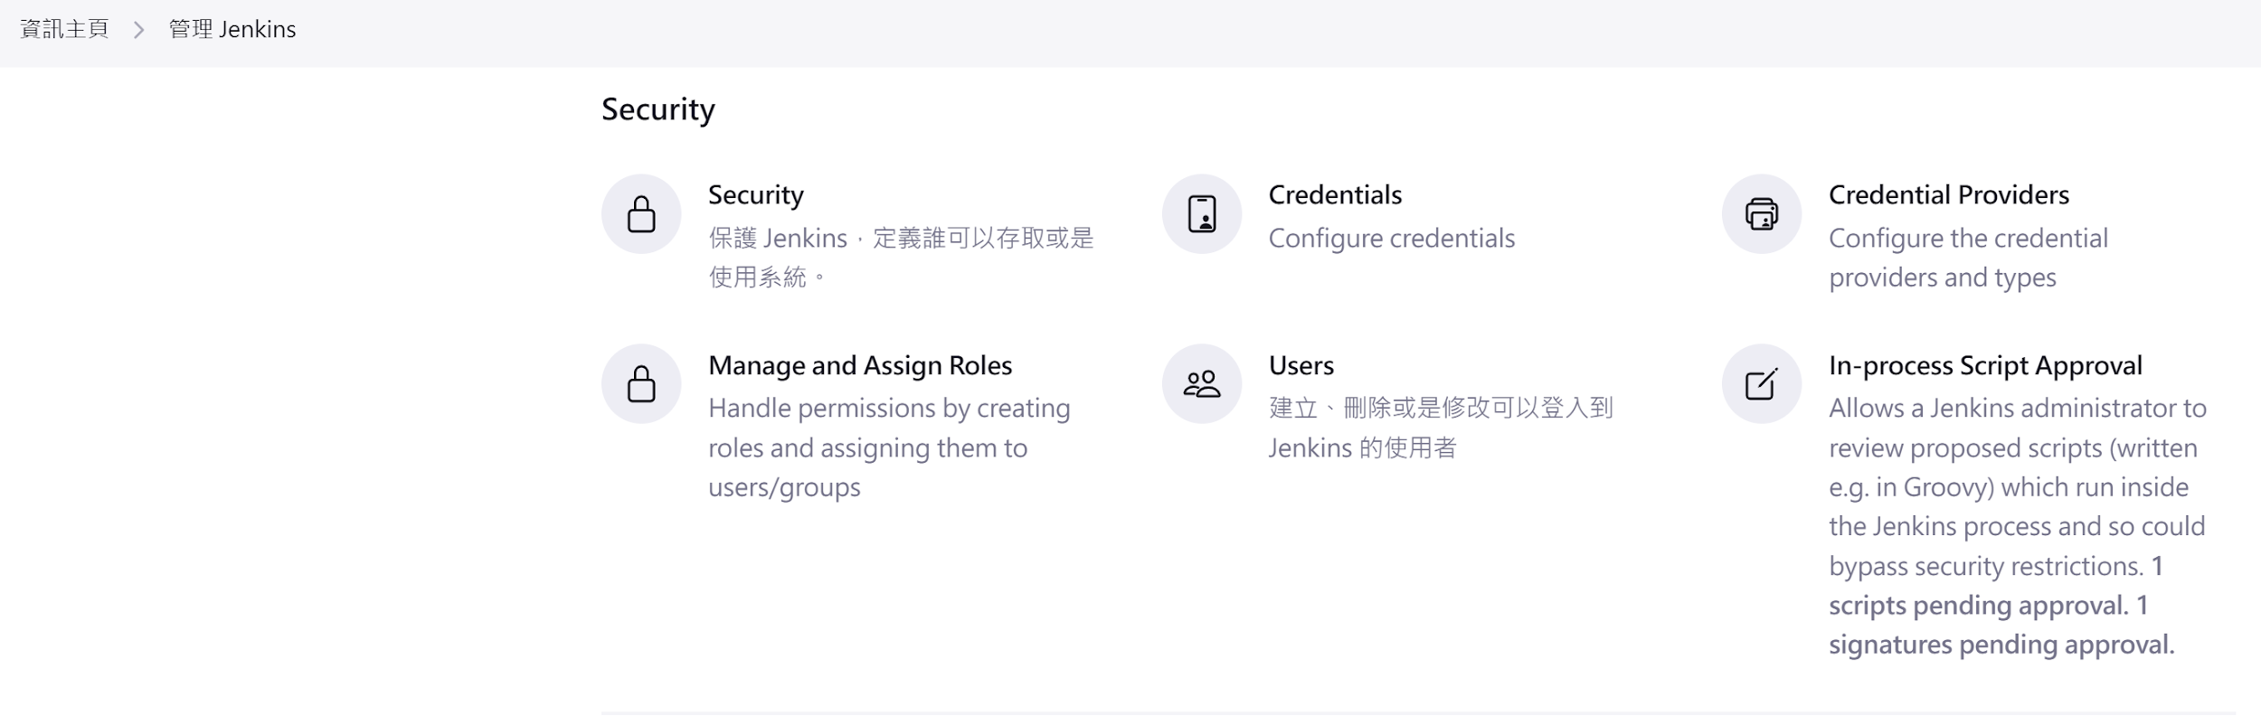
Credentials >> 建立
IBM CICD Service Offering

Slide 22
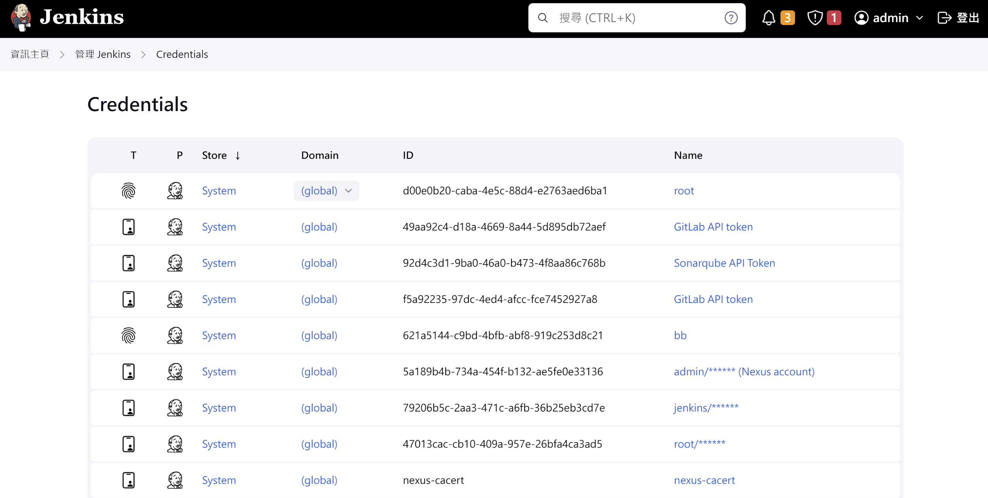
Credentials >> 建立
IBM CICD Service Offering

Slide 23
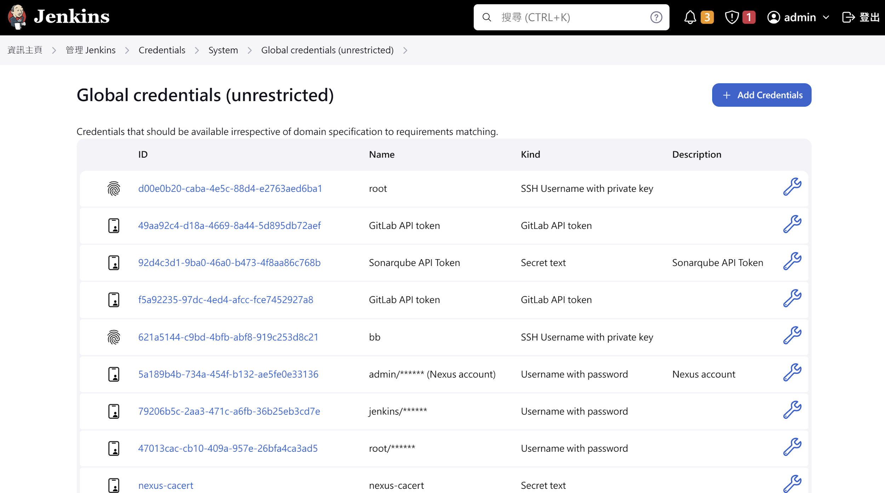
Credentials >> 建立
IBM CICD Service Offering

Slide 24
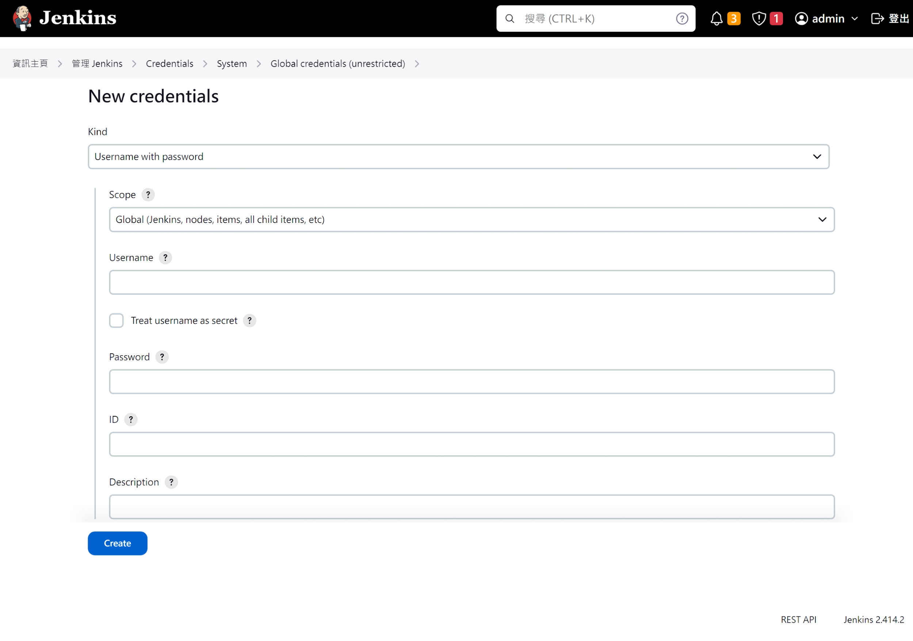
Credentials >> 建立
IBM CICD Service Offering
選擇密碼種類

Slide 25
Credentials >> 修改
IBM CICD Service Offering

Slide 26
Credentials >> 修改
IBM CICD Service Offering

Slide 27
Credentials >> 修改
IBM CICD Service Offering

Slide 28
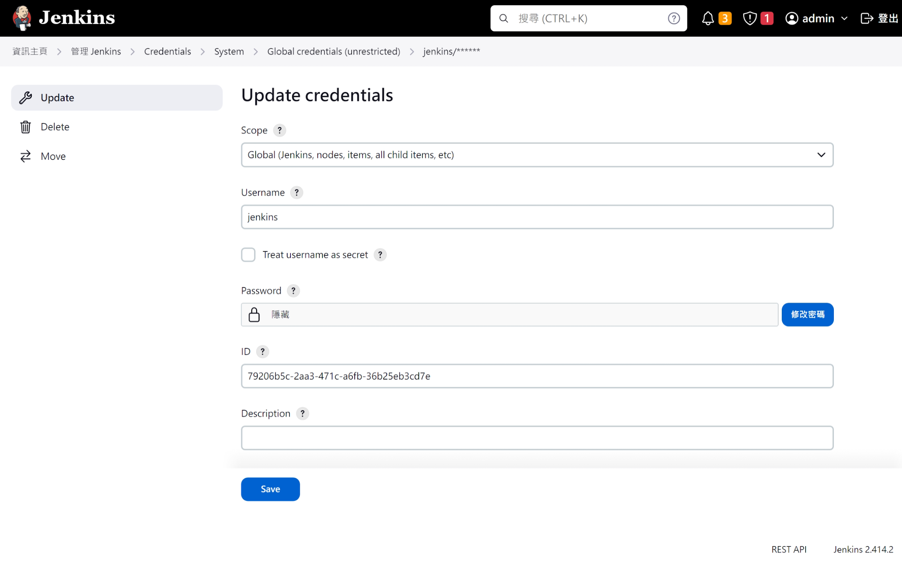
Credentials >> 修改
IBM CICD Service Offering

Slide 29
建立 project
03

Slide 30
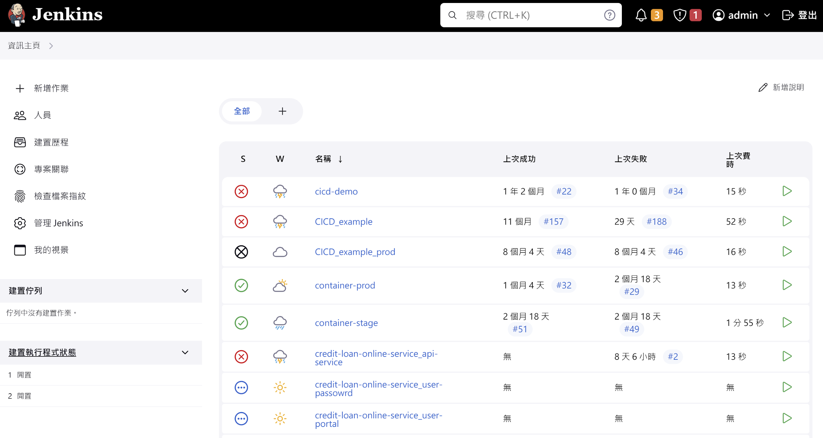
新增專案
IBM CICD Service Offering

Slide 31
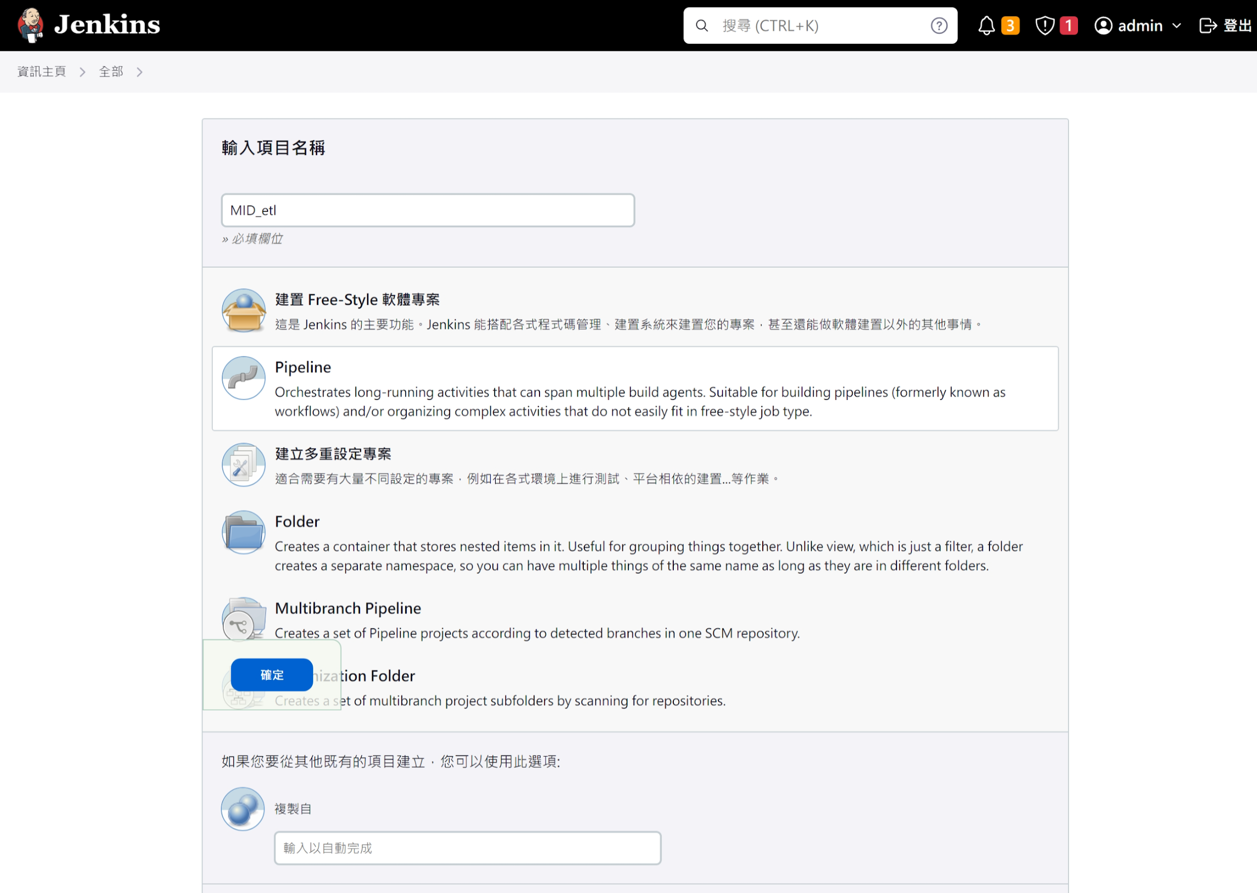
新增專案
IBM CICD Service Offering
如果需要從其他專案複製使用可以填寫該專案名稱

Slide 32
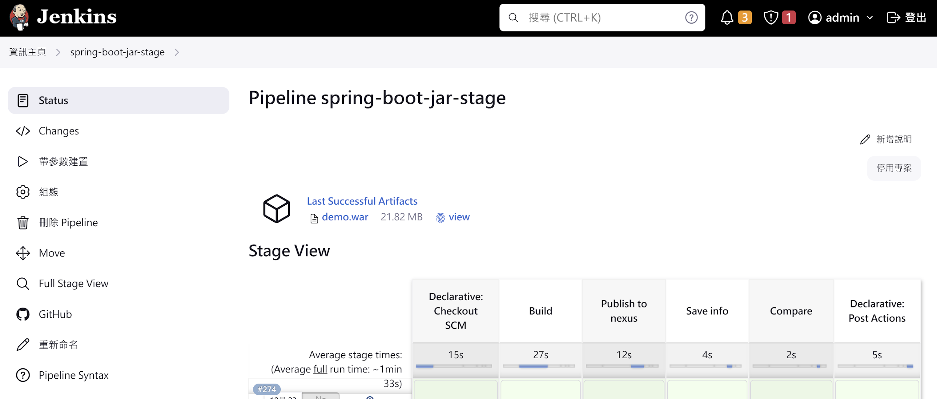
設定專案組態
IBM CICD Service Offering

Slide 33
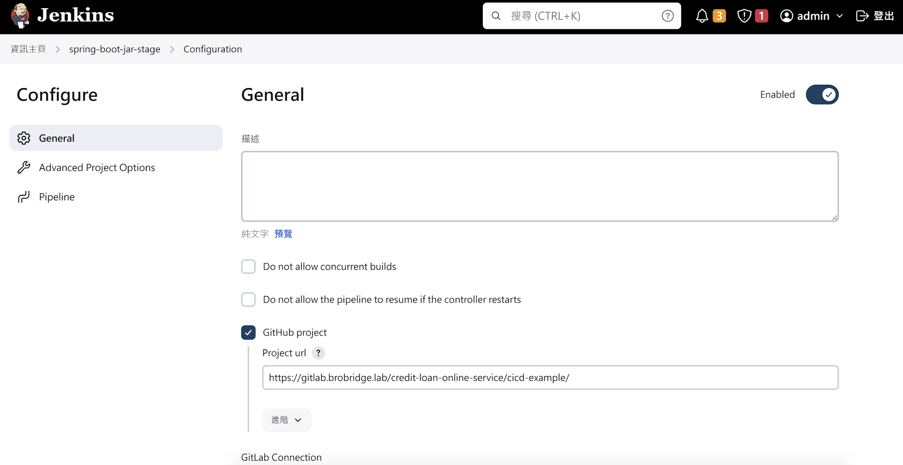
設定專案組態 >> General
IBM CICD Service Offering
Gitlab專案url

Slide 34
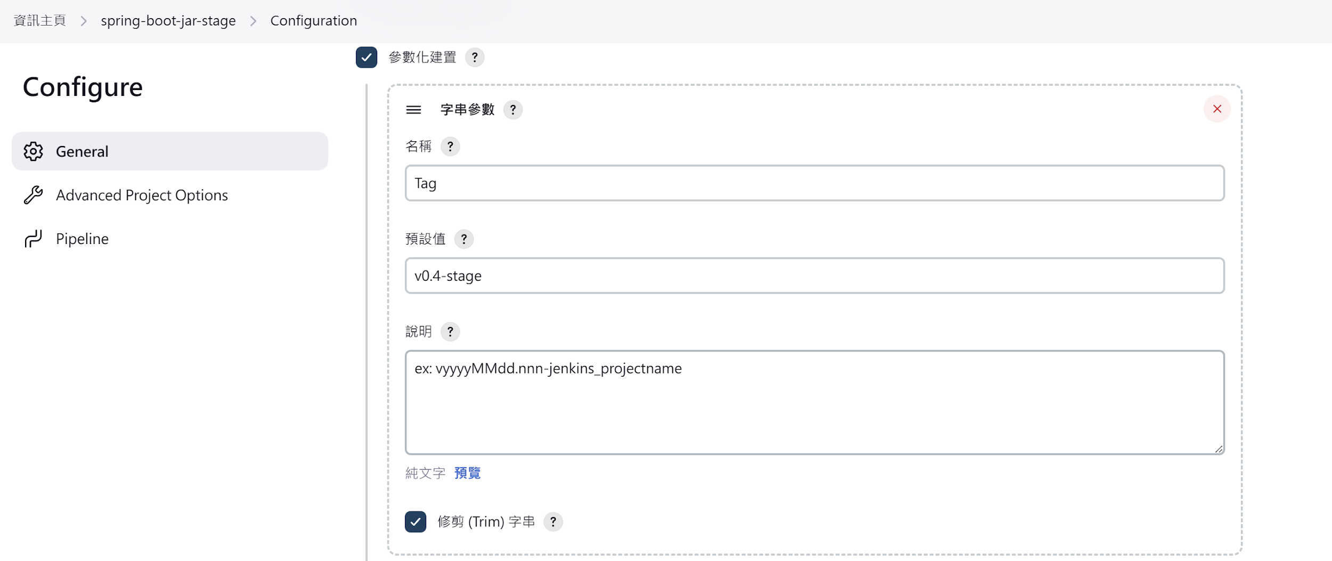
設定專案組態 >> General
IBM CICD Service Offering

Slide 35
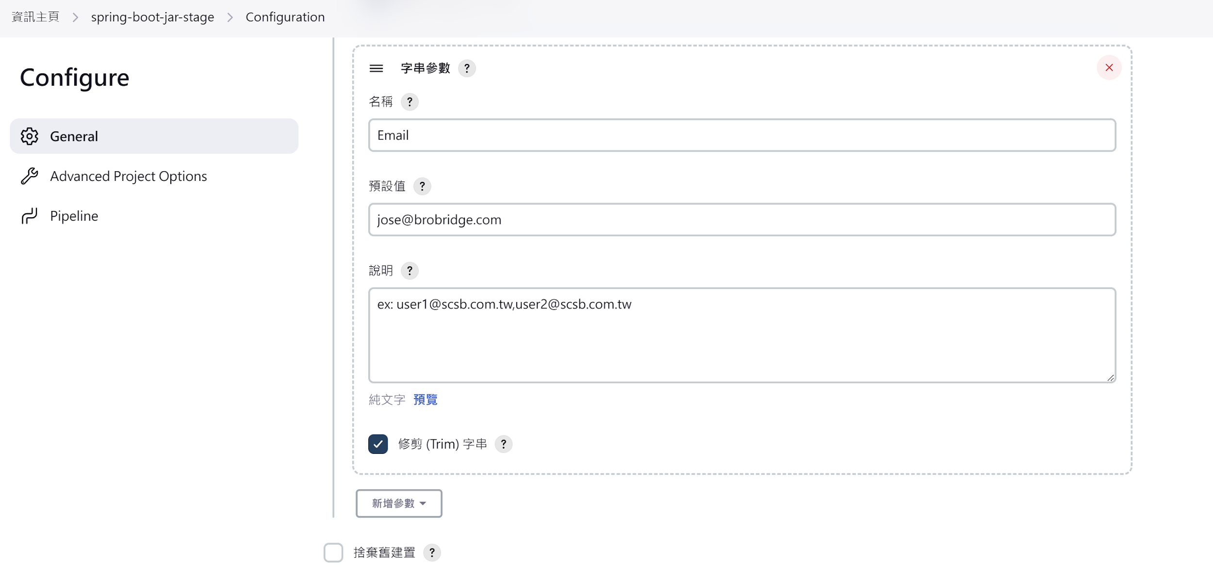
設定專案組態 >> General
IBM CICD Service Offering

Slide 36
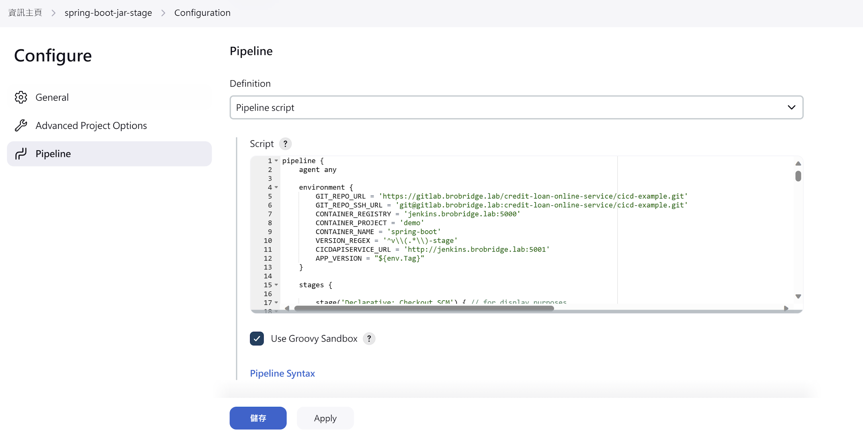
設定專案組態 >> Pipeline
IBM CICD Service Offering

Slide 37
pipeline說明
04

Slide 38
基礎架構
IBM CICD Service Offering
// 聲明是語法
pipeline {
agent any //使用的節點
stages { // 階段
stage(‘Build‘) { //第一階段名為Build
steps { // 步驟處理事項
…
}
}
stage(‘Test’) {
steps {
…
}
}
stage(‘Deploy’) {
steps {
…
}
}
}
}

Slide 39
環境變數
IBM CICD Service Offering
pipeline {
agent any
environment {
CC = 'clang'
}
stages {
stage('Example') {
environment {
AN_ACCESS_KEY = credentials(‘my-predefined-secret-text’) // 從憑證獲取放到環境變數
}
steps {
sh 'printenv'
}
}
}
}

Slide 40
環境變數
IBM CICD Service Offering
為環境變數指定名稱和值
pipeline {
agent any
environment {
CC = 'clang'
}
stages {
stage('Example') {
environment {
AN_ACCESS_KEY = credentials(‘my-predefined-secret-text’) // 從憑證獲取放到環境變數
}
steps {
sh 'printenv'
}
}
}
}

Slide 41
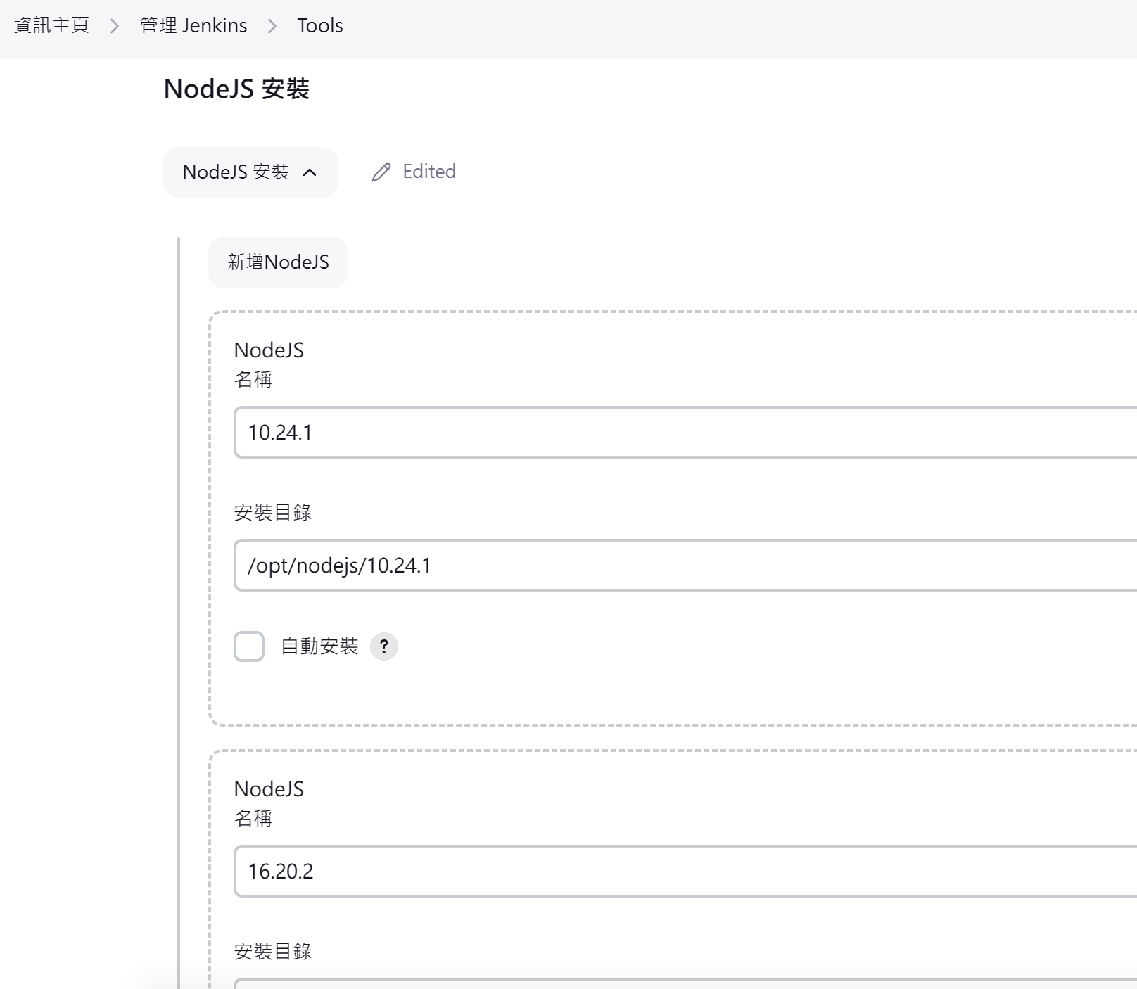
Tools
IBM CICD Service Offering
使用工具，如使用nodejs指定哪個版本
pipeline {
agent any
tools {
nodejs '16.20.2'
}
stages {
stage('NodeJS Version') {
steps {
sh 'npm version'
sh 'node -v'
}
}
}
}

Slide 42
抓取Gitlab project版本
IBM CICD Service Offering
stage('Checkout') {
steps {
// Get code from a Gitlab repository
withCredentials([gitUsernamePassword(credentialsId: 'github-user',
gitToolName: 'git-tool')]) {
script {
def check_tag = sh(script: "git ls-remote --tags ${GIT_REPO_URL} | grep ${env.Tag} || true", returnStdout: true).trim()
if (!env.Tag) {
error("*** Build failed, Version can't no be empty.")
} else if (!check_tag) {
error('*** Tag does not exist.')
} else {
env.APP_VERSION = env.Tag
input "Are you sure to deploy ${APP_VERSION} version?"
currentBuild.description = "Version: ${APP_VERSION}"
}
….
取得gitlab權限
確認是否有填版本
確認是否部署

Slide 43
抓取Gitlab project版本
IBM CICD Service Offering
…
env.GIT_COMMIT = sh(script: "git ls-remote --tags ${GIT_REPO_URL} | grep ${APP_VERSION} | awk '{print \$1}'", returnStdout: true).trim()
checkout([$class: 'GitSCM',
branches: [[name: "${GIT_COMMIT}"]],
userRemoteConfigs: [[url: "${GIT_REPO_URL}", credentialsId: 'github-user']]
])
env.GIT_COMMIT_SHORT = sh(script: "git rev-parse --short ${GIT_COMMIT}", returnStdout: true).trim()
}
}
}
}
切到指定版本

Slide 44
同步Dev gitlab project到Stage gitlab project
IBM CICD Service Offering
pipeline {
agent any
environment {
GIT_REPO_URL = 'https://ddpsg01.cbsd.scsb.com.tw/credit-loan-online-service/cicd-example.git'
TARGET_GIT_REPO_URL = 'https://sdpsg01.cbss.scsb.com.tw /credit-loan-online-service/cicd-example.git'
}
stage('Mirror Git Repository') {
steps {
script {
withCredentials([gitUsernamePassword(credentialsId: 'github-user', gitToolName: 'git-tool')]) {
if (fileExists("git-mirror-data")){
sh "rm -rf git-mirror-data"
}
sh "git clone --bare ${GIT_REPO_URL} mirror-data"
}
withCredentials([gitUsernamePassword(credentialsId: 'github-stage-user', gitToolName: 'git-tool')]) {
sh "cd mirror-data && git push --mirror ${TARGET_GIT_REPO_URL}"
}
}
}
}
}
Dev gitlab url
Stage gitlab url
下載dev專案Git 儲存庫，不具備程式碼工作目錄
推送專案Git 儲存庫到stage 完成同步

Slide 45
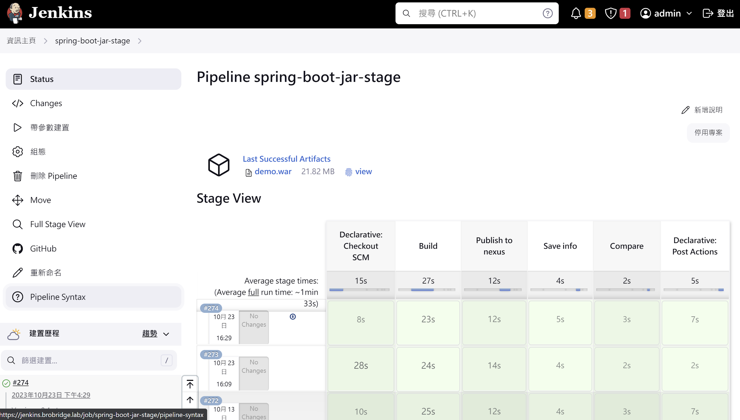
片段程式碼產生器
IBM CICD Service Offering

Slide 46
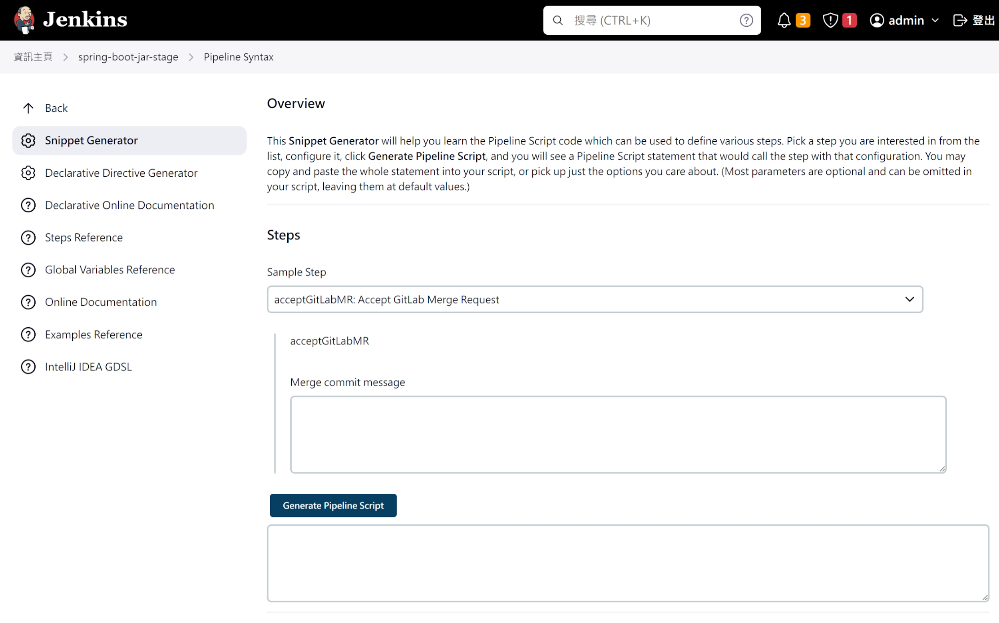
片段程式碼產生器
IBM CICD Service Offering

Slide 47
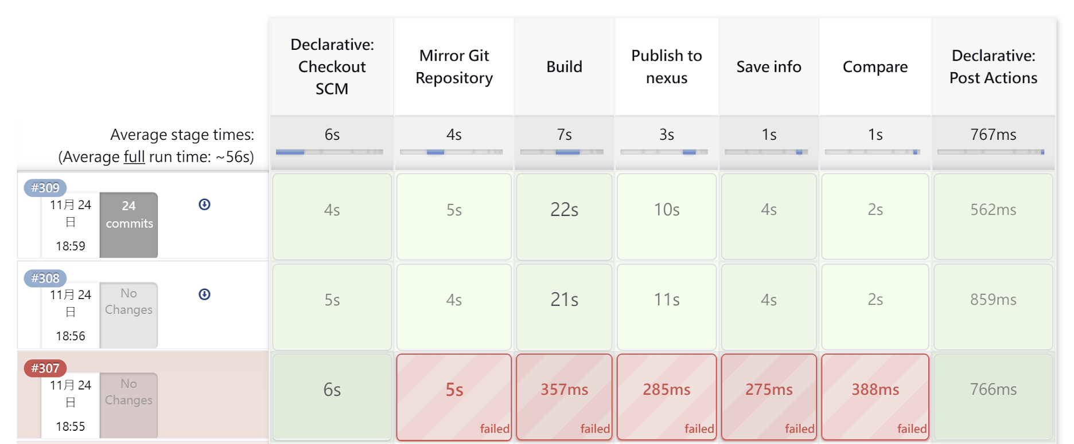
Stage 顏色代表
IBM CICD Service Offering
顏色 | 含意
藍色條紋 | 運行中
白色 | 階段尚未執行
紅色條紋 | 階段執行失敗
綠色 | 階段執行成功

Slide 48
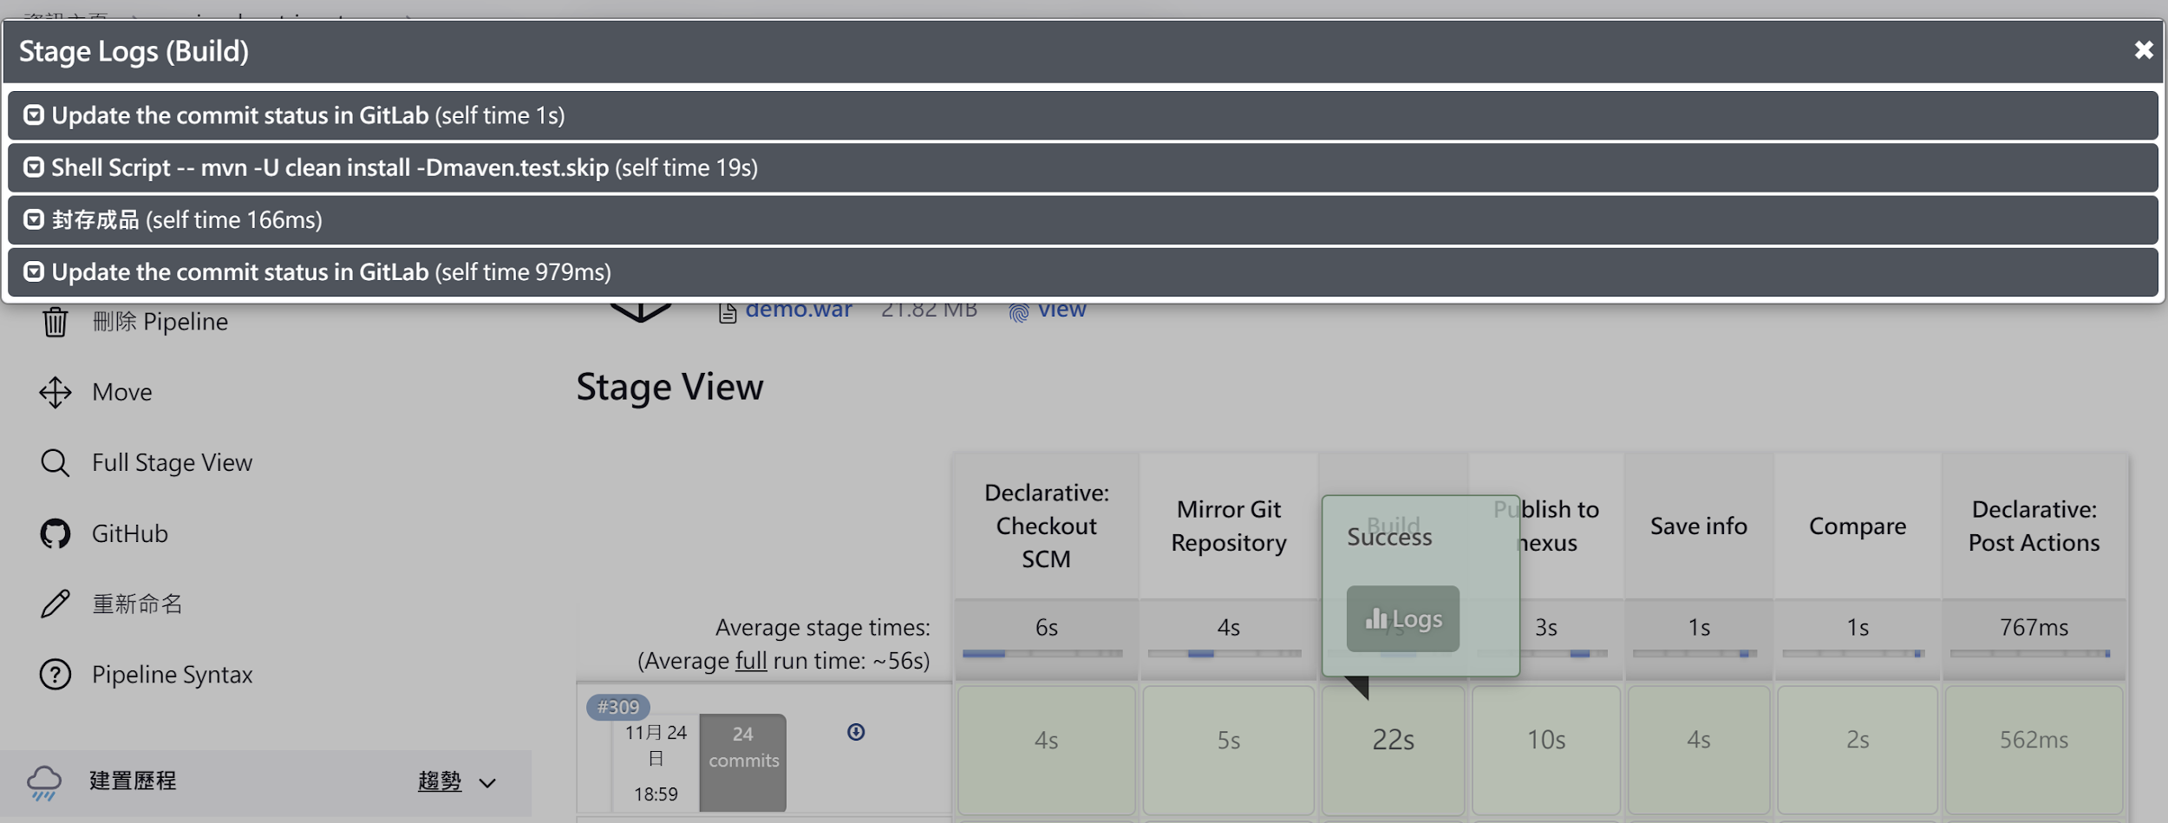
查看Log
IBM CICD Service Offering
在Stage上滑鼠懸停，點擊Logs查看階段log

Slide 49
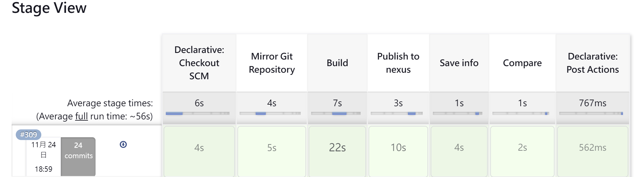
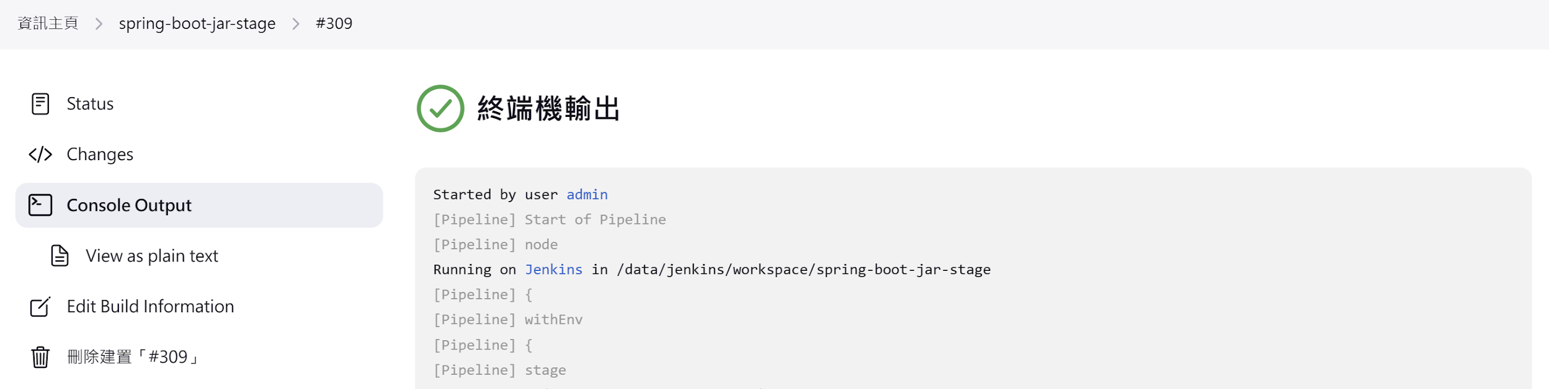
查看完整Log
IBM CICD Service Offering
點擊Job編號 >> Console Output

Slide 50
Pipeline觸發方式
IBM CICD Service Offering
手動執行
參數畫建置
定期執行
Git webhook觸發
在其他Project建置後執行

Slide 51
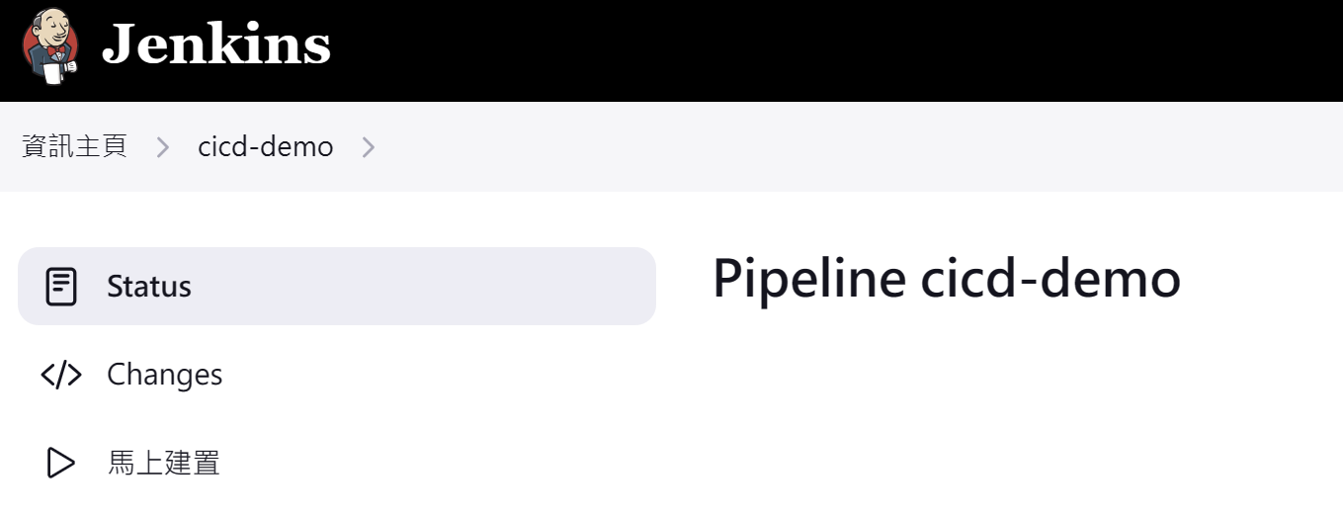
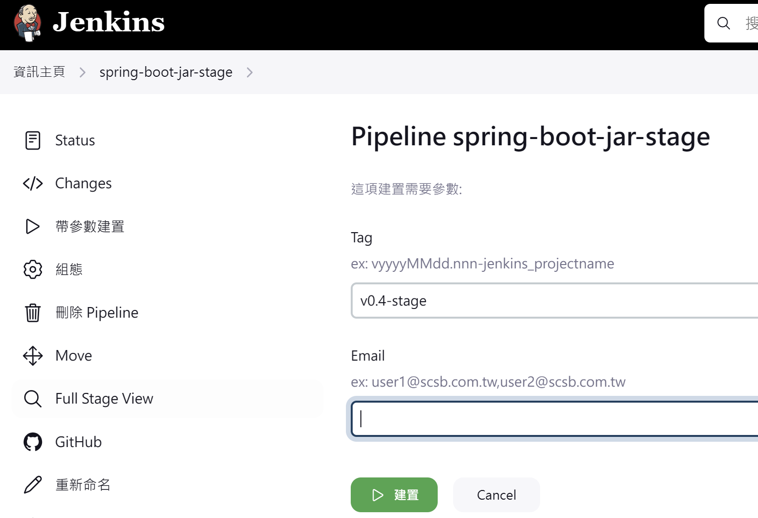
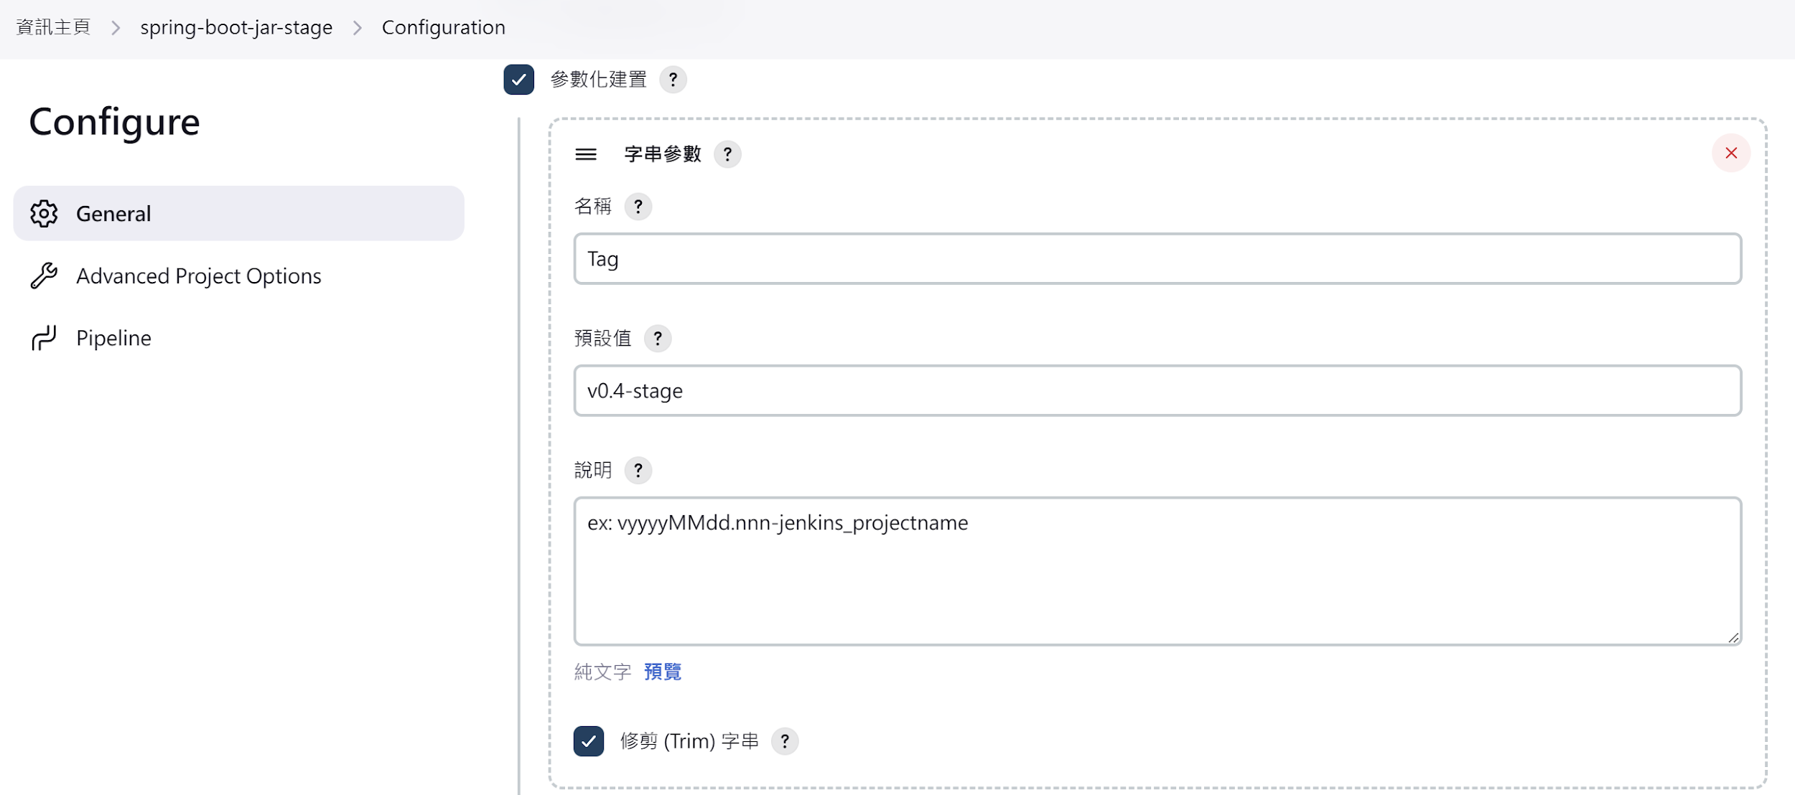
Pipeline觸發方式(手動執行)
IBM CICD Service Offering

Slide 52
Pipeline觸發方式(手動執行)
IBM CICD Service Offering
無設定參數建置
設定參數建置後，會跳參數頁面

Slide 53
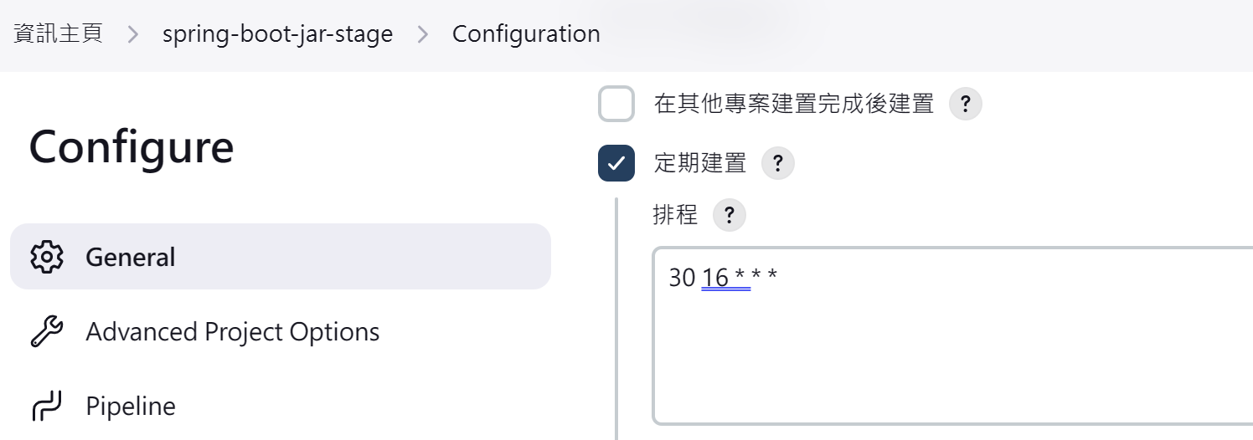
Pipeline觸發方式(定期執行)
IBM CICD Service Offering
Minutes
1小時內期望的分鐘時間 (0-59)
Hours
1天中期望的小時時間 (0-23)
Day
1個月之中期望第幾天 (1-31)
Month
1年中期望第幾個月 (1-12)
Day Week
1周之中期望第幾天 (0-7)，0, 7都表示星期日

Slide 54
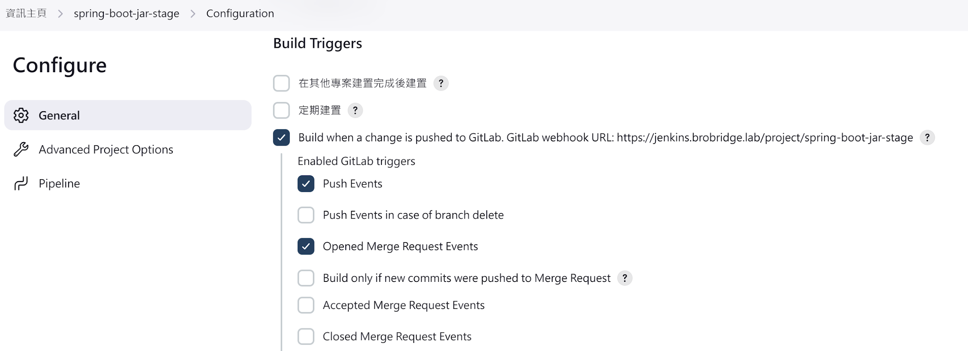
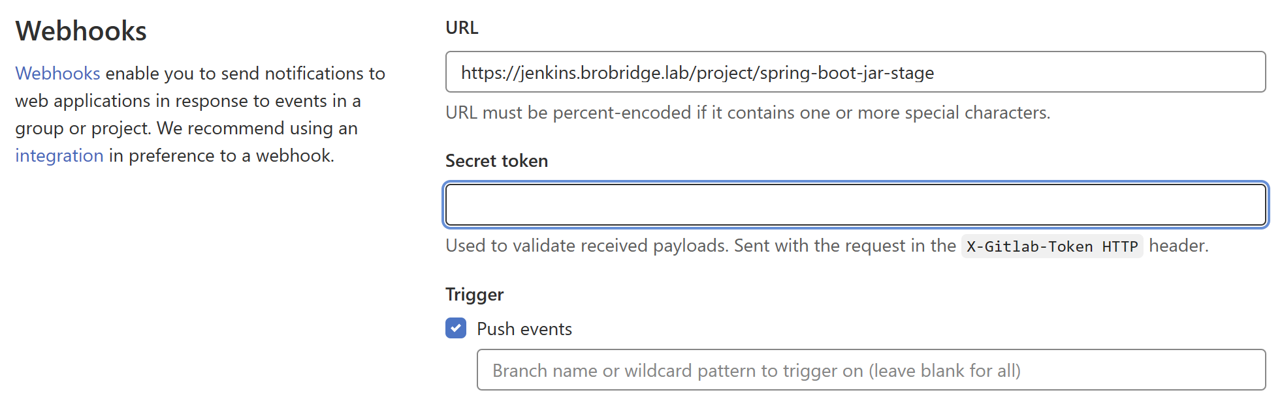
Pipeline觸發方式(Git webhook觸發)
IBM CICD Service Offering
Gitlab設定webhook，當遇到觸發事件打API告訴Jenkins執行

Slide 55
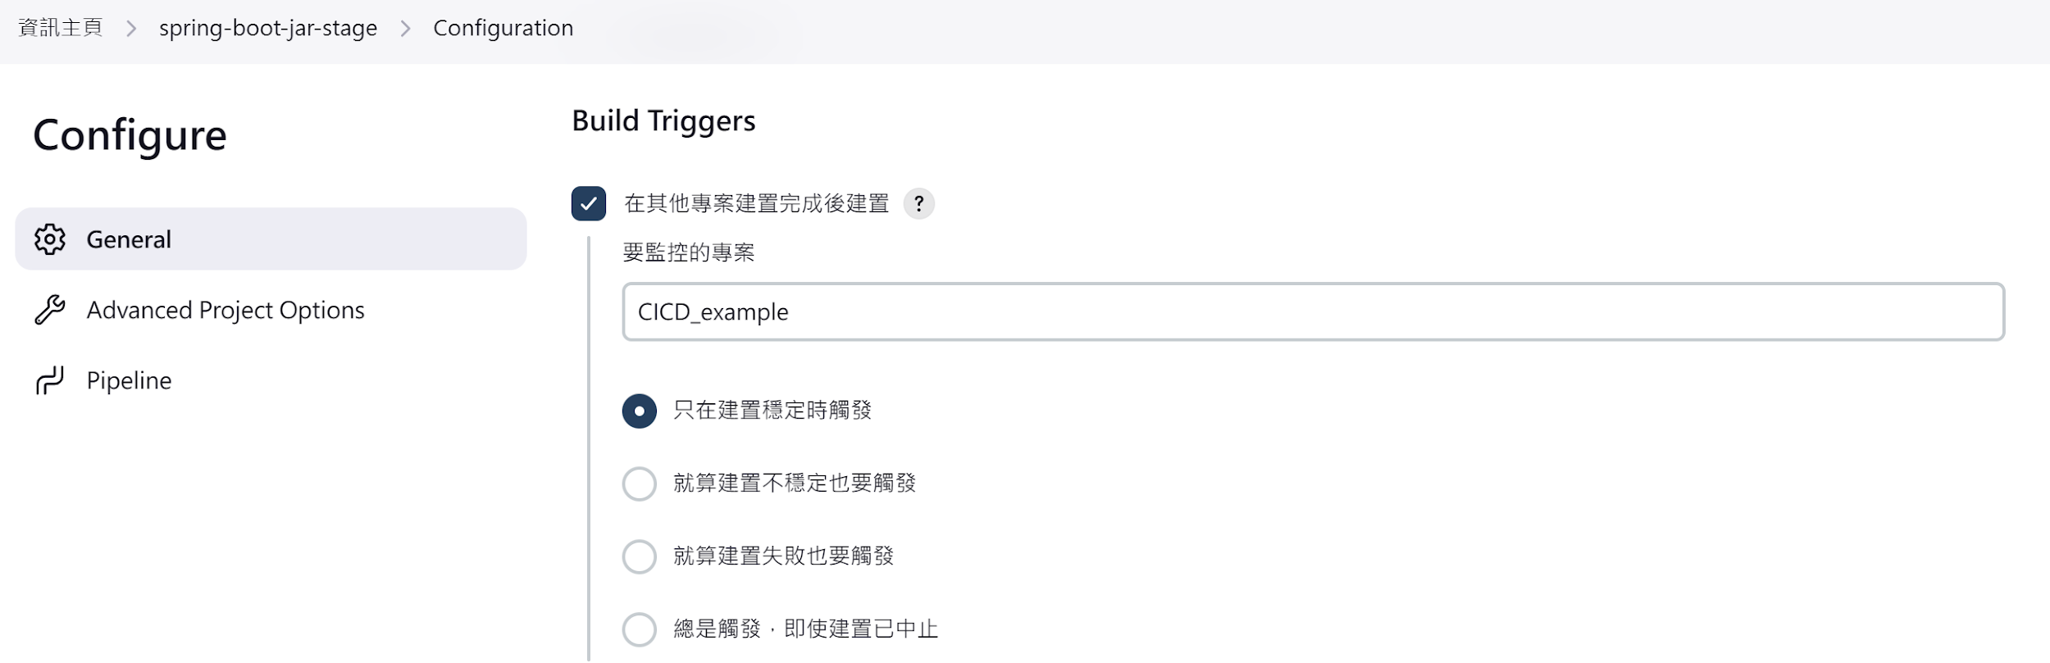
Pipeline觸發方式(在其他Project建置後執行)
IBM CICD Service Offering
在一個Pipeline完成後執行

